Slide 1
Vývoj populární hudby v ČSSR v letech 1960-1970
VY_32_INOVACE_36_Vývoj populární hudby v ČSSR v letech 1960-1970

Slide 2
Charakteristika období v ČSSR
V roce 1960 byl novou ústavou oficiální název státu změněn na Československá socialistická republika (ČSSR). Koncem padesátých let a v šedesátých letech docházelo k postupné liberalizaci, která vyvrcholila v roce 1968. Liberalizační hnutí známé jako Pražské jaro, bylo potlačeno invazí vojsk Sovětského svazu a dalších zemí Varšavské smlouvy 21. srpna 1968. Po invazi emigrovalo mnoho především vzdělaných lidí do demokratických zemí v Evropě i do USA, což ještě zrychlilo hospodářský úpadek země, který zažívala po připojení k sovětskému bloku.

Slide 3
Charakteristika hudby
Celá šedesátá léta nejen u nás, ale i ve světě znamenala revoluční, zcela zásadní změny a obrovský kulturní rozvoj. Byla dobou, ve které se na hudební scéně zrodilo nespočet nových zpěváků, ze kterých se někteří stali opravdovými legendami, které už zná i současná nejmladší generace. Všechno jen žilo, mladí toužili vzepřít se starým pořádkům, osvobodit se od zajetých konvencí.
Éru swingu definitivně ukončila začátkem 60. let až éra twistu, beatu a u nás hlavně malá hudební divadla, především Semafor a Rokoko, ve kterých se rodila nová hudba. Kluby a začínající hudební divadla žila již jen novou hudbou, která během první poloviny šedesátých let pronikla konečně i do rádia a televize. Většina lidí tak poprvé uslyšela a uviděla Karla Gotta nebo Evu Pilarovou.

Slide 4
Přehled předních zpěváků a hudebních skupin :
Zpěváci
Karel Gott
Václav Neckář
Marta Kubišová
Helena Vondráčková
Waldemar Matuška
Hana Hegerová Jiří Suchý Eva Pilarová Pavel Novák Petr Novák Karel Kryl
Skupiny
Olympic
Golden Kids
Spirituál kvintet
Greenhorns (dříve taky Zelenáči)
Rangers ( Plavci)

Slide 5
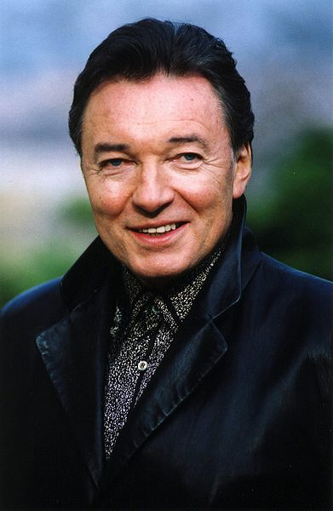
Karel Gott
* 14. července 1939, Plzeň
Povolání: zpěvák, herec, skladatel , malíř
Žánry: Pop, Rock n' roll, Swing, Jazz, Blues, Country, Rock, Opera, Opereta, Muzikál, Klasika, Traditional, Dechovka
Nástroje: kytara

Slide 6
Václav Neckář
* 23. října 1943 v Praze je český popový zpěvák a filmový herec V letech 1968 až 1970 byl společně s Martou Kubišovou a Helenou Vondráčkovou členem pěvecké skupiny Golden Kids.

Slide 7
Marta Kubišová
* 1. listopadu 1942 České Budějovice je česká zpěvačka, členka skupiny Golden Kids trojnásobná vítězka čtenářské ankety časopisu Mladý svět Zlatý slavík.

Slide 8
Karel Kryl
12. dubna 1944, Kroměříž – 3. března 1994, Mnichov byl československý písničkář, básník a grafik jeden z hlavních představitelů českého protikomunistického protestsongu v letech 1968–1989. Písně si sám psal a někdy se mu přezdívá „básník s kytarou“.

Slide 9
Hana Hegerová
vlastním jménem Carmen Mária Štefánia Farkašová-Čelková (* 20. října 1931 Bratislava, Československo) je významná československá zpěvačka a herečka, nekorunovaná královna československého šansonu.

Slide 10
Olympic je česká rocková skupina. Skupina byla založena v roce 1963 s původním názvem Karkulka
Členové :
Petr Janda - sólová kytara, zpěv
Milan Broum - baskytara, zpěv
Jiří Valenta - klávesové nástroje, zpěv
Milan Peroutka - bicí
Kapelou prošli: Miloslav Růžek, Miroslav Berka, Pavel Chrastina, František Ringo Čech, Jan Antonín Pacák, Jaromír Klempíř, Jiří Laurent, Ladislav Klein, Miki Volek, Jiří Korn, Petr Hejduk, Pavel Bobek, Jan Hauser, Jiří Hauser, Ladislav Chvalkovský, Pavel Petráš

Slide 11
Rangers – ( Plavci ) je česká skupina věnující se stylu folk a country. Skupina byla založena v roce 1964.
Původní složení : Milan Dufek Antonín Hájek Mirek Řihošek Jan Vančura Jiří Veisser Radek Tomášek

Slide 12
Konec
Autor : Trýzna Stanislav
Školní rok :2011/2012
Určeno pro : devátý ročník
Předmět: hudební výchova
Téma : základní orientace ve vývoji pop. hudby v ČSSR v letech 1960-1970 Způsob použití ve výuce: výuková prezentace Upozornění : pro spuštění hypertextových odkazů musí být počítač připojen k internetu.

